Slide 1


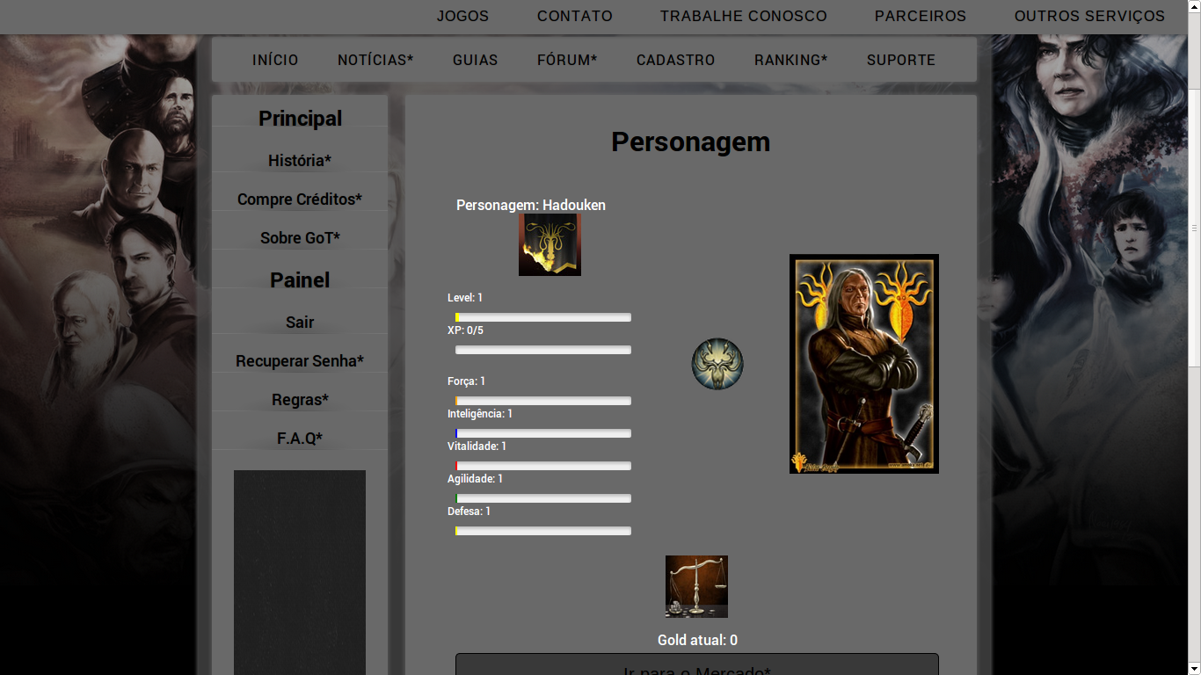
Formar e Humanizar
Game of Thrones – The Game
João Victor Rocha Melo/Perdo Ricardo Rodrigues Palmeira
joao.rochamelo1993@gmail.com rickinbsb@gmail.com profmoises@hotmail.com
TS5N
TCC - 5º/2013
Introdução
O armazenamento de informações dos jogadores e administradores, será realizada pela ferramenta Postgres, um Sistema de Gerenciamento de Banco de Dados (SGBD) que as armazena e realiza o controle das mesmas para que não seja necessário a entrada de tais informações de forma manual e repetitiva.
Todo o projeto foi realizado de forma que suas versões fossem devidamente controladas para melhor resolução de problemas em casos de alguma falha não prevista, esse controle foi executa pela ferramenta Subversion (SVN), que nos permitiu que qualquer alteração no projeto fosse versionado e devidamente catalogado para uma possível reversão futura.
O projeto Game of Thrones – The game, tem como objetivo reunir pessoas com gostos semelhantes de diversos cantos do mundo. Interagindo entre si, os jogadores terão a liberdade de decidir aquilo que farão dentro do jogo, dentre as opções eles encontrarão Missões, e o Mercado, ambas de grande importância para o bom andamento do jogo. Os usuários terão apenas que ter uma conta cadastrada no sistema, e após isso basta realizar o login, após isso tudo que ele encontrará serão informações de como começar a jogar, e a escolha de sua casa e mentor tudo dentro da temática da série Cronicas de gelo e fogo, que tem grande repercusão mundial e será bem aceito pelos fãs da mesma.
Metodologia
Foram realizadas diversas pesquisas na internet e livros a fim de delimitar o tema e reunir o máximo de informações possíveis a respeito do tema e do mercado atual.
Além das pesquisas utilizadas a fim de descobrir sobre o tema e o mercado, também foram feitas pesquisas para se descobrir quais seriam a melhores tecnologias e ferramentas para se utilizar no projeto com a intenção de realiza-lo de forma limpa e bem documentada.
Solução Proposta
O projeto Game of Thrones – The Game, será o primeiro do mercado em seu estilo, o jogo terá seu layout desenvolvido com ferramentas de marcação de hyper texto conhecida como Hyper Text Mark Language (HTML) onde permite que o navegador que será utilizado para jogar, exiba de forma organizada as informações necessárias para o jogador.
Juntamente com o HTML foi utilizado a ferramenta chamada Cascading Style Sheet (CSS) que nada mais é que um complemento do HTML que tem a função de estilizar completamente ou parcialmente um conteúdo escrito em HTML. Além das duas principais, HTML e CSS, foram utlizadas algumas bibliotecas encontradas na internet até então conhecidas como JQuery, que tem como objetivo dar um toque especial na página e adicionar alguns efeitos que agradam o jogador.
Sua parte de programação foi realizada através da linguagem de programação Hypertext Preprocessor ou como era chamada originalmente, Personal Homepage (PHP) tem a função de realizar o chamado back-end que é a parte onde o jogador ou qualquer usuário do site não terá acesso, além de realizar todo o processamento de dados que o site possua como contas de usuário e suas respectivas informações.
Resultados
Ainda com planos para nova funcionalidades o sistema apresenta grande liberadade de jogo para os usuários, por ser um jogo de estilo RPG, nenhum dos mesmos está preso a um caminho pré determinado, sendo livre para tomar qualquer decisão em sua jornada.
Referências
ABREU, Júlio César da Silva. Programação Web – PHP – Básico. Disponível em: <http://www.juliobattisti.com.br/tutoriais/juliosabreu/introducaophp001.asp>. Acesso em: 25 de Setembro de 2013.
DALL'OGLIO, Pablo. Programando com orientação objetos. 2. ed. São Paulo: Novatec 2009.
FONSECA, Willian. O que é RPG. Disponível em: <http://www.tecmundo.com.br/jogos/243-o-que-e-rpg-.htm>. Acesso em: 25 de Setembro de 2013.

